Slide 1
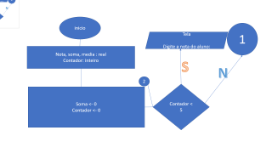
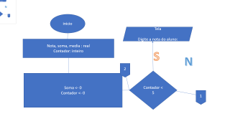
inicio
Tela
Digite a nota do aluno:
Nota, soma, media : real
Contador: inteiro
S
N
2
Soma <- 0
Contador <- 0
Contador < 5
1

Slide 2
Escreva
“O aluno foi aprovado com média: “, media
Media = soma / 5
N
Soma <- soma + nota
Contador <- contador + 1
1
Leia
nota
S
S
Se nota >=0 e <=10
N
escreva
Nota invalida, digite entre 0 e 10.
2

